Slide 1
Catastrophes naturelles au Canada
Caractéristiques de l'environnement naturel du Canada et impact des processus physiques

Slide 2
Catastrophes naturelles au Canada
Examinez les photos des diapositives suivantes et essayez de déterminer ce qui suit :
Que s’est-il passé?
Où pensez-vous que cela s'est produit au Canada ?
Qui a été touché ?
Selon vous, qu'est-ce qui l'a causé ?
A-t-elle été causée par des facteurs géologiques ou climatiques ou les deux ?

Slide 3
Catastrophes naturelles au Canada
https://globalnews.ca/news/5216176/worst-floods-canadian-history/

Slide 4
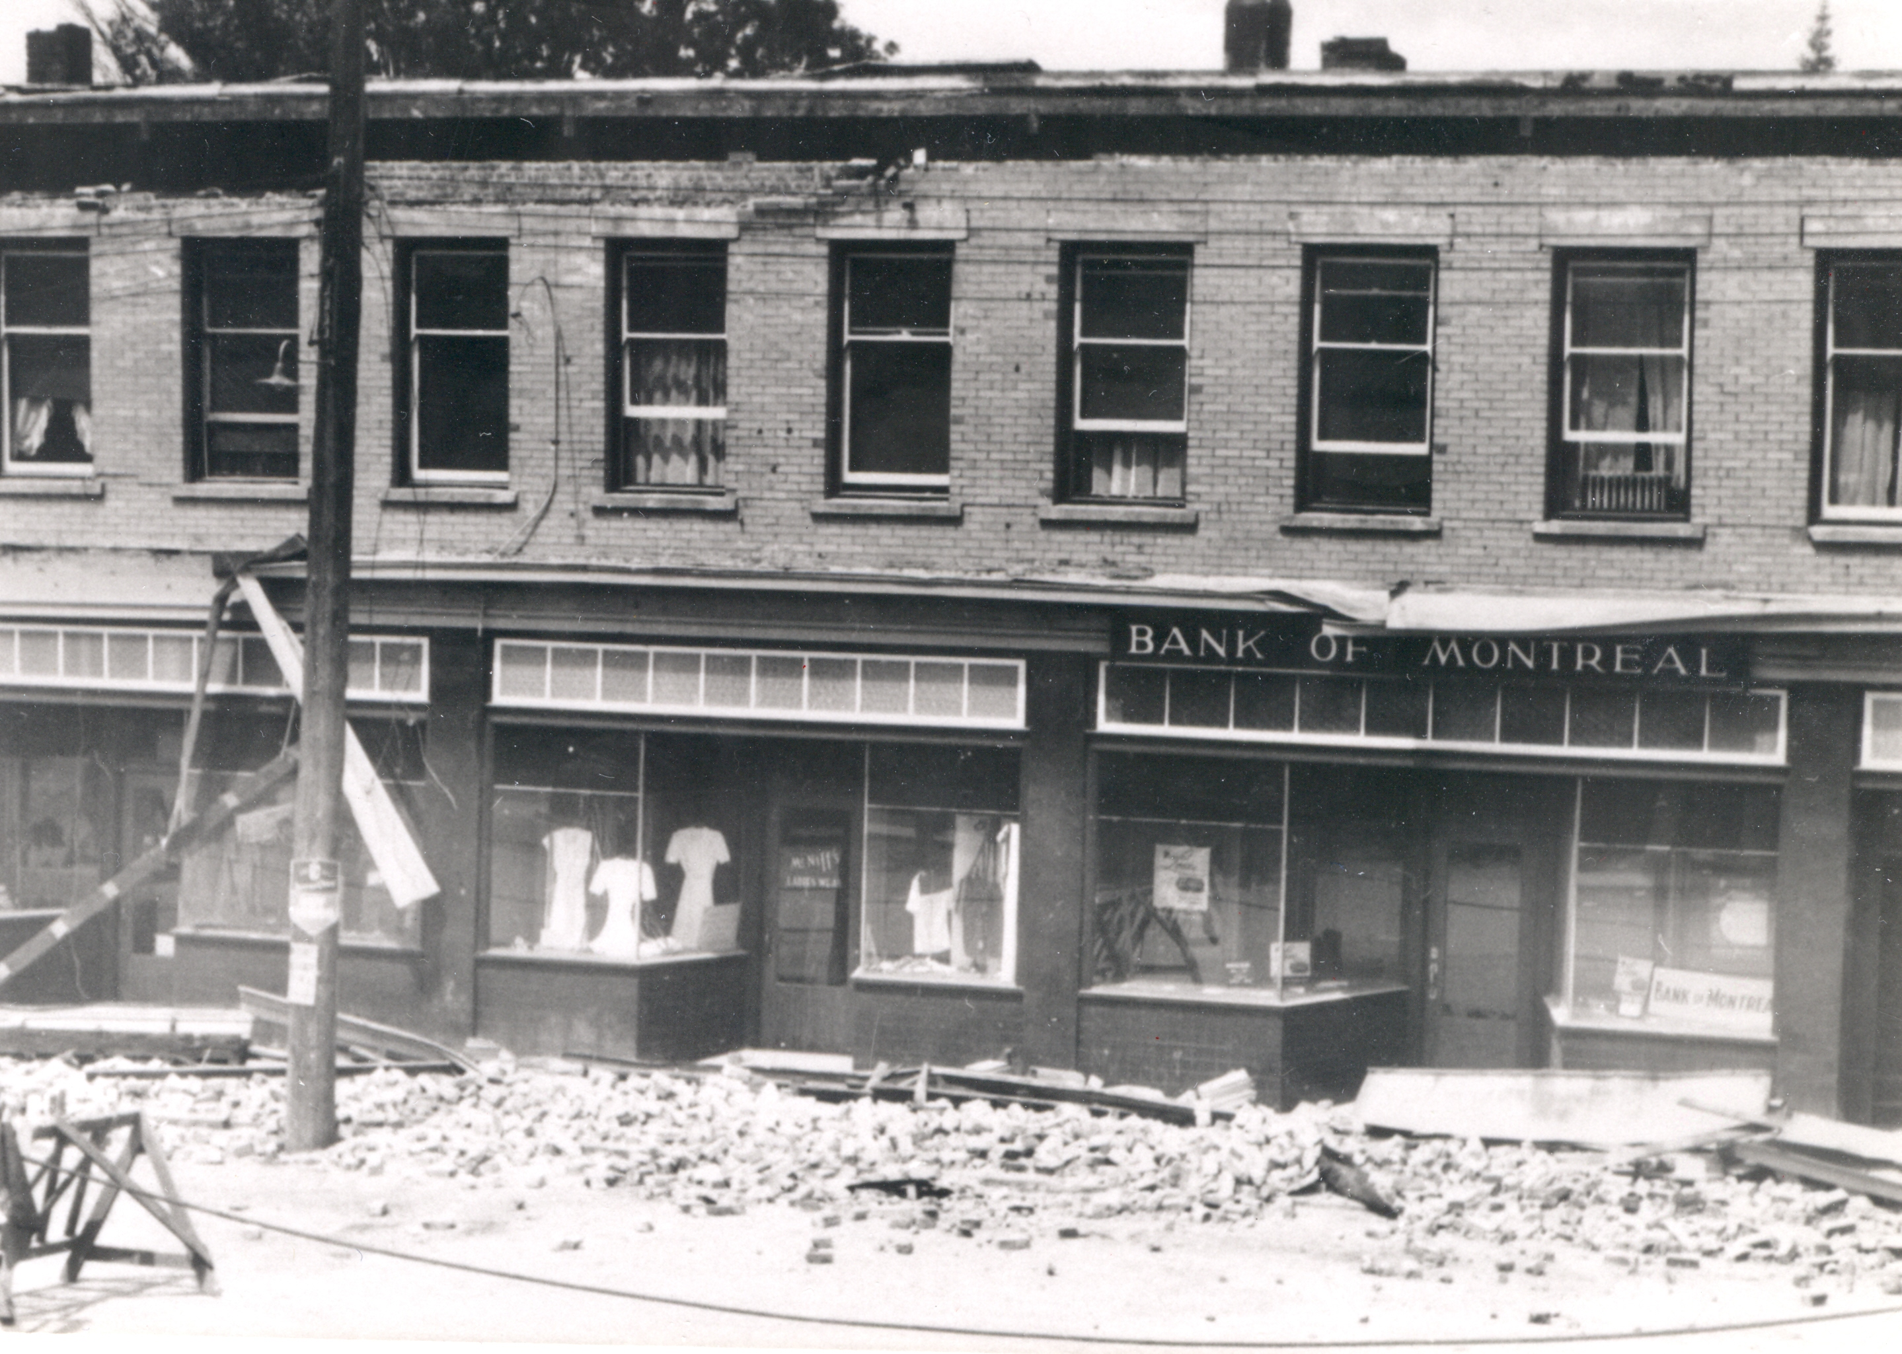
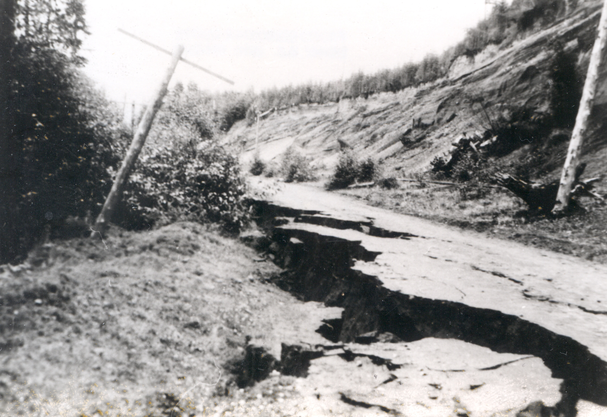
Catastrophes naturelles au Canada
https://science.gc.ca/site/science/en/educational-resources/history-geological-survey-canada-175-objects/67-vancouver-island-earthquake-1946

Slide 5
Catastrophes naturelles au Canada
https://ici.radio-canada.ca/rci/en/news/1993753/damage-from-alberta-tornado-ranks-it-among-strongest-in-canadas-history

Slide 6
Catastrophes naturelles au Canada
https://www.abc.net.au/news/2023-08-21/canada-wildfires-what-we-know/102754712

Slide 7
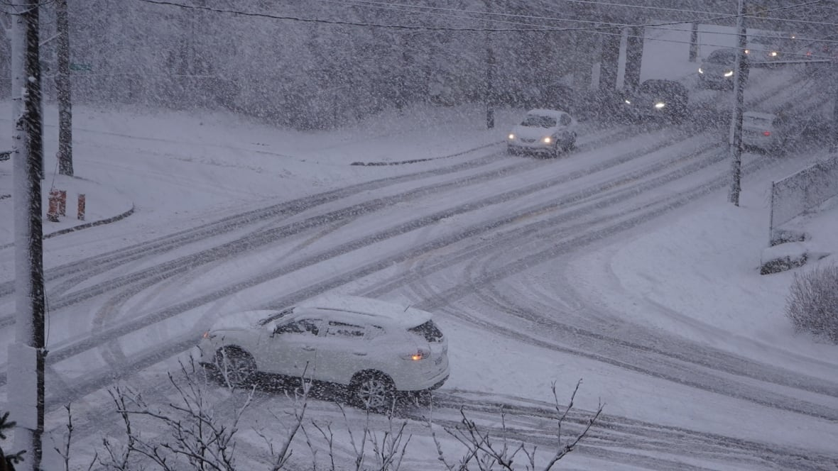
Catastrophes naturelles au Canada
https://www.cbc.ca/kidsnews/post/watch-the-beauty-and-destruction-of-ice-storms
https://www.cbc.ca/news/science/2022-top-10-weather-stories-1.6691069

Slide 8
Catastrophes naturelles au Canada
https://blog.response.restoration.noaa.gov/great-alaska-earthquake-and-tsunami-better-prepared-today

Slide 9
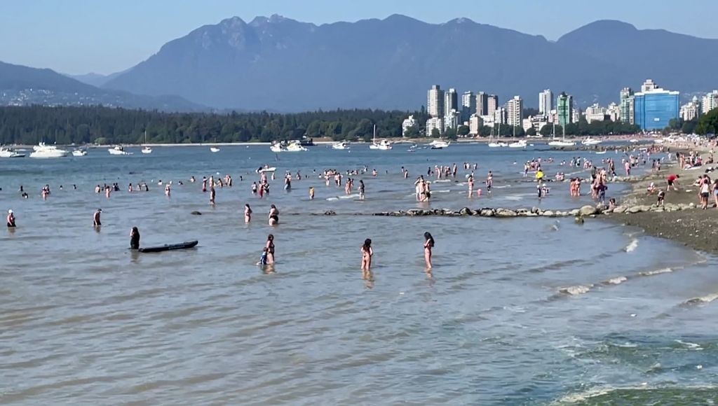
Catastrophes naturelles au Canada
https://www.cbc.ca/news/canada/toronto/heat-warning-toronto-humidex-values-hot-humid-1.4709925
https://vancouver.citynews.ca/2023/07/06/bc-heat-warnings-canada-heat/

Slide 10
Catastrophes naturelles au Canada
https://geologyscience.com/natural-hazards/avalanche/avalanche/

